Slide 1
第二章 离散型随机变量
§2.1. 随机变量
§2.2. 概率分布列及其性质
§2.3. 分布函数及其性质

Slide 2
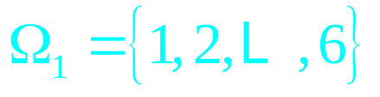
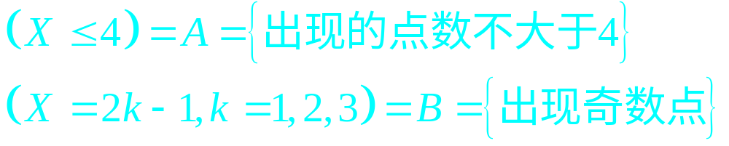
§2.1. 随机变量
例1.掷一颗质地均匀的骰子，观察其点数，这个试验的样本空间是
令X=“出现的点数”，则X是随机变量
（1）X取值有规律性：P(X=k)=1/6,k=1,2,3,4,5,6
（2）

Slide 3

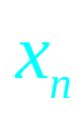







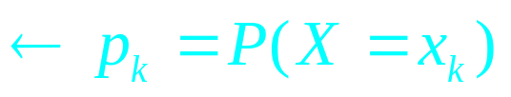
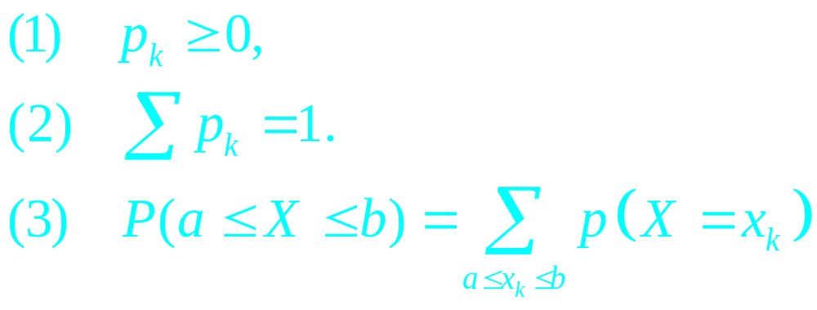
§2.2. 概率分布列及其性质
1. 离散型随机变量X的概率分布列为
X
2.性质

Slide 4
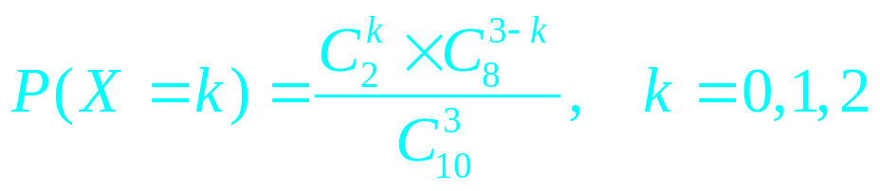
例2 10件产品中有2件次品，从中任取3件，令X表示取得的次品个数，求
（1）X的概率分布列，
(2) 至少取得一件次品的概率.
分析：
X | 0 | 1 | 2
 | 7/15 | 7/15 | 1/15
如何验证？

Slide 5
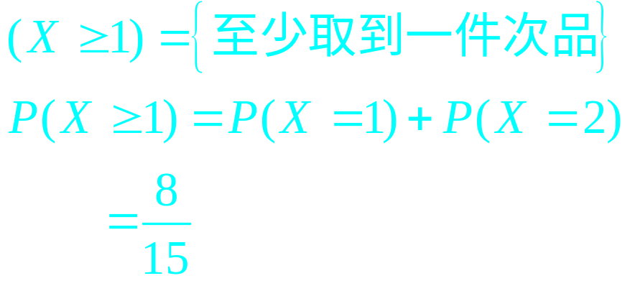

Slide 6
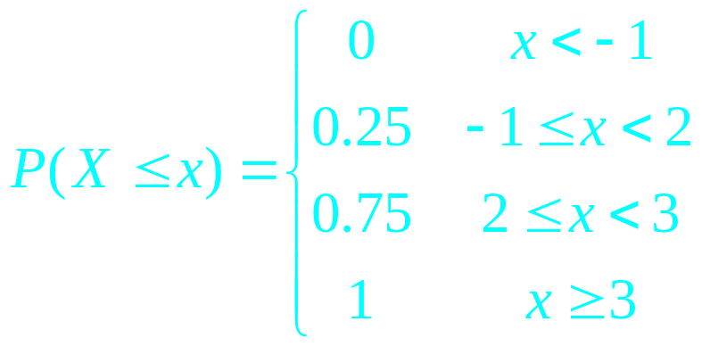
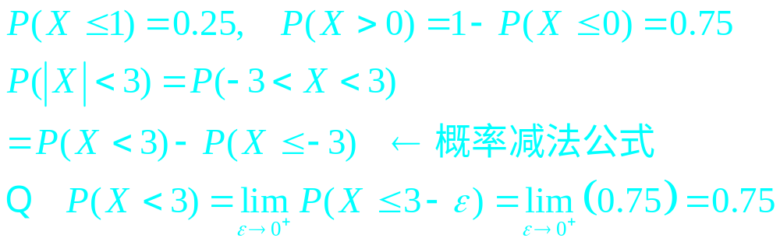
§2.3. 分布函数及其性质
【引入】已知
则

Slide 7
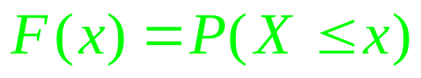
得到什么启示？
1.分布函数的概念与性质
【定义】称
为随机变量X的分布函数
【性质】
.

Slide 8
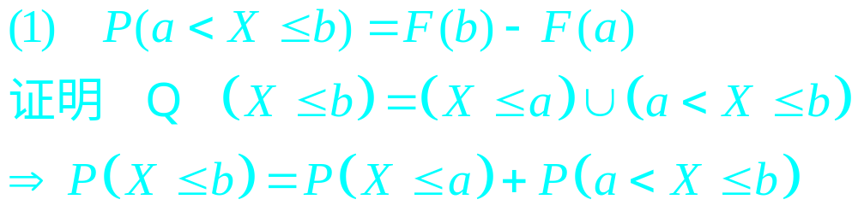
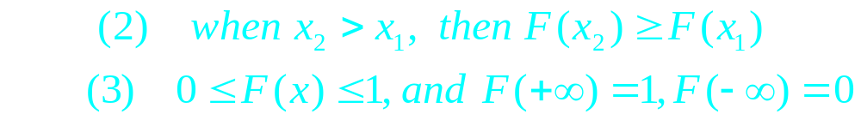
.

Slide 9
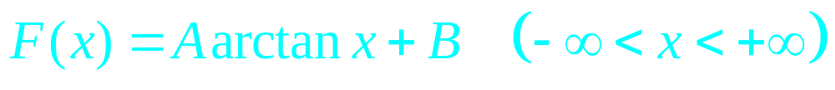
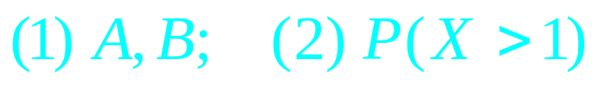
例2. 已知X的分布函数
求
.

Slide 10
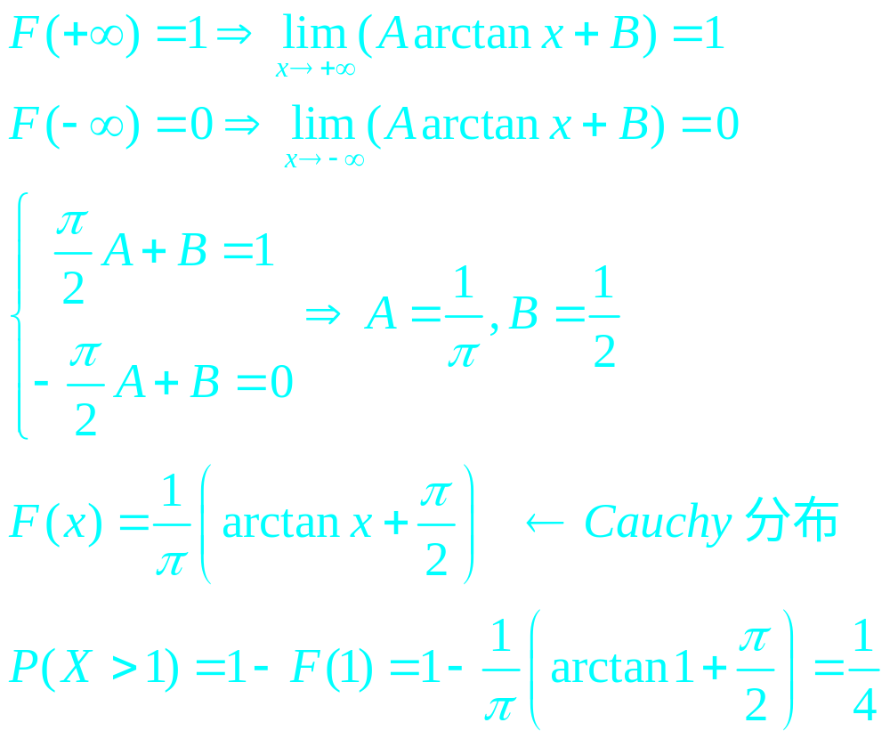
解
.

Slide 11
2.概率分布列与分布函数的关系
已知离散型随机变量X的概率分布列为
X
则分布函数=？

Slide 12
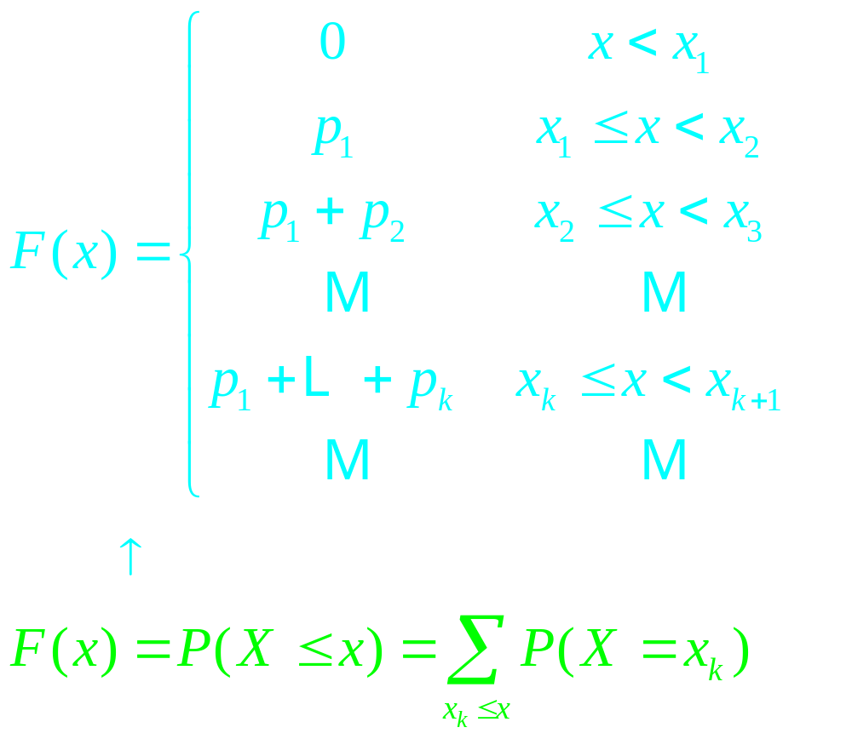

Slide 13
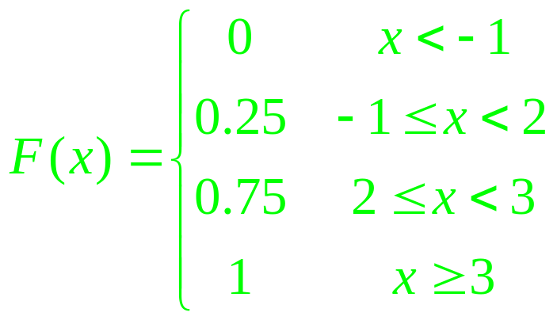
例3. 已知X的概率分布列为
X | -1 | 2 | 3
 | 0.25 | 0.5 | 0.25
求X的分布函数。

Slide 14
【小结】
1. 离散型随机变量X的概率分布列为
X
2.性质

Slide 15
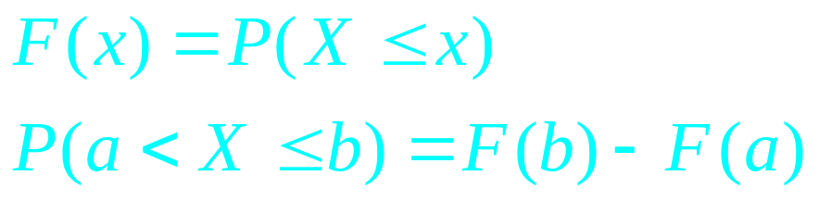
3.分布函数的概念与性质
4.分布列与分布函数的关系
.

Slide 16
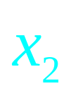
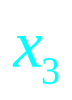




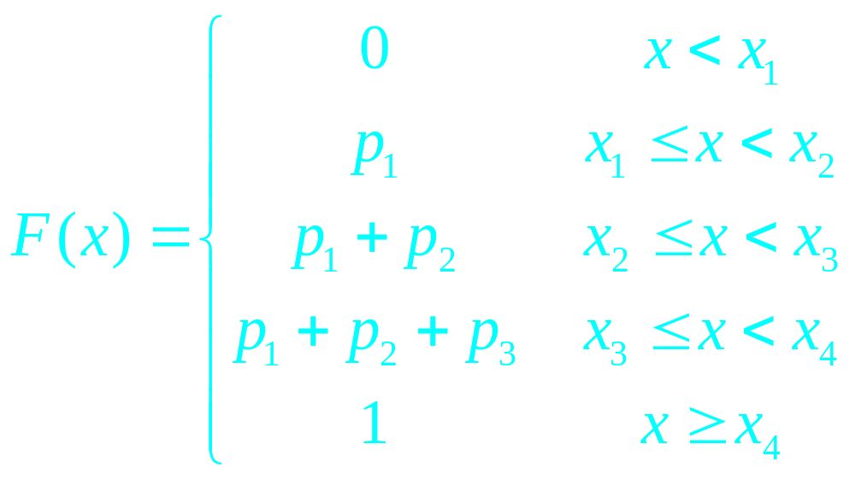
若离散型随机变量X的概率分布列为
X
则

Slide 17
【课堂练习】
1.一袋中装有5只大小相同的球，编号分别为1,2,3,4,5，
现从中随机摸出三只球.记X表示摸出的球的最大编号，
（1）写出X的概率分布列.
（2）验证所求的概率分布列是否正确。

Slide 18
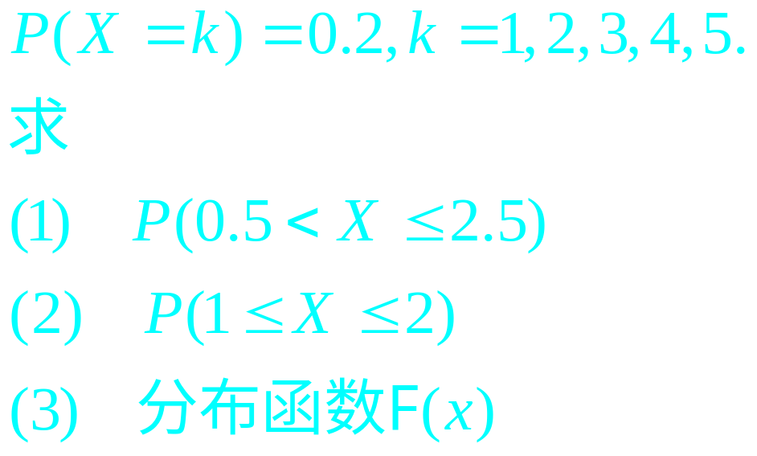
2.假设随机变量X的概率分布列为
.

Slide 19
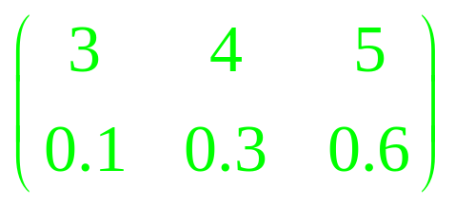
答案

Slide 20
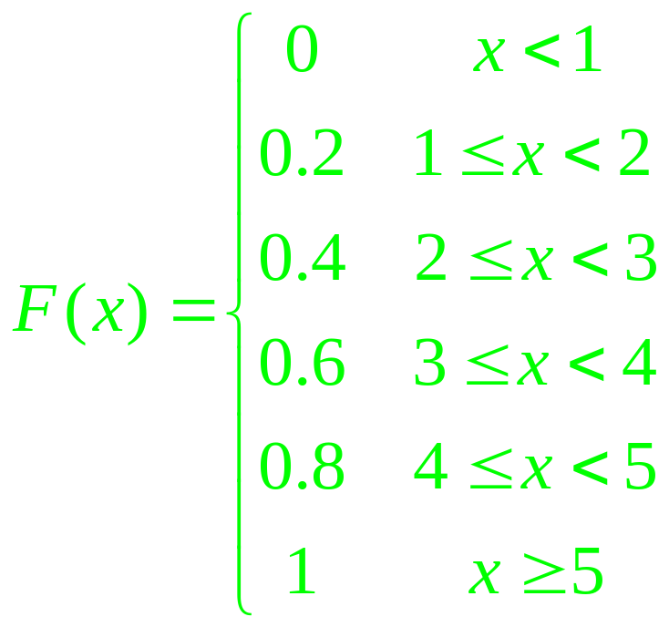
2.（1）0.4；（2）0.4
.

Slide 21
再见！

